Slide 1
咖啡店运营方案PPT
PPT通用模板
汇报人：xiazaii

Slide 2
目 录
CONTENTS
01
咖啡厅概况
02
市场调查与分析
03
店面设计
04
运营方案及营销方案
05
主题咖啡生命周期分析及管理

Slide 3
PART 01
咖啡厅概况
The user print the presentation and make it into a it into a film to be used in a wider fieldThe user print the presentation and make it into a it into a film to be used in a wider field

Slide 4
主营业务
特色经营
经营时间及位置
特色咖啡、小资简餐附带茶酒、软饮
周月主题及承办活动
早十点—晚两点，人流集中繁华地段

Slide 5
主题咖啡厅概况
The user print the presentation and make it into a it into a film
随着经济高速发展及中西方文化渗透，咖啡作为一种休闲饮品，收到越多国人青睐，随着消费水平提高也成为了一种追随潮流
85%
45%
30%
15%
根据市场调查分析，针对性主题咖啡厅在楚雄市场不多见，另外根据消费人群及档次不同，大部分消费者仅可远观而不可亵玩焉。该咖啡馆目标人群中低消费者
85%
30%

Slide 6
主营业务
The user print the presentation and make it into a it into a film
主营业务包括：日间经营、夜间经营
日间经营
夜间经营
销售饮品为主各种咖啡、冷热饮、点心、沙拉、茶、果汁
为消费者营造休息、学习等舒适环境。安静、舒适、温馨可享受人性化服务
以销售小资咖啡、西餐、调酒为主，可附加小吃为消费者营造谈单、聚会、娱乐环境

Slide 7
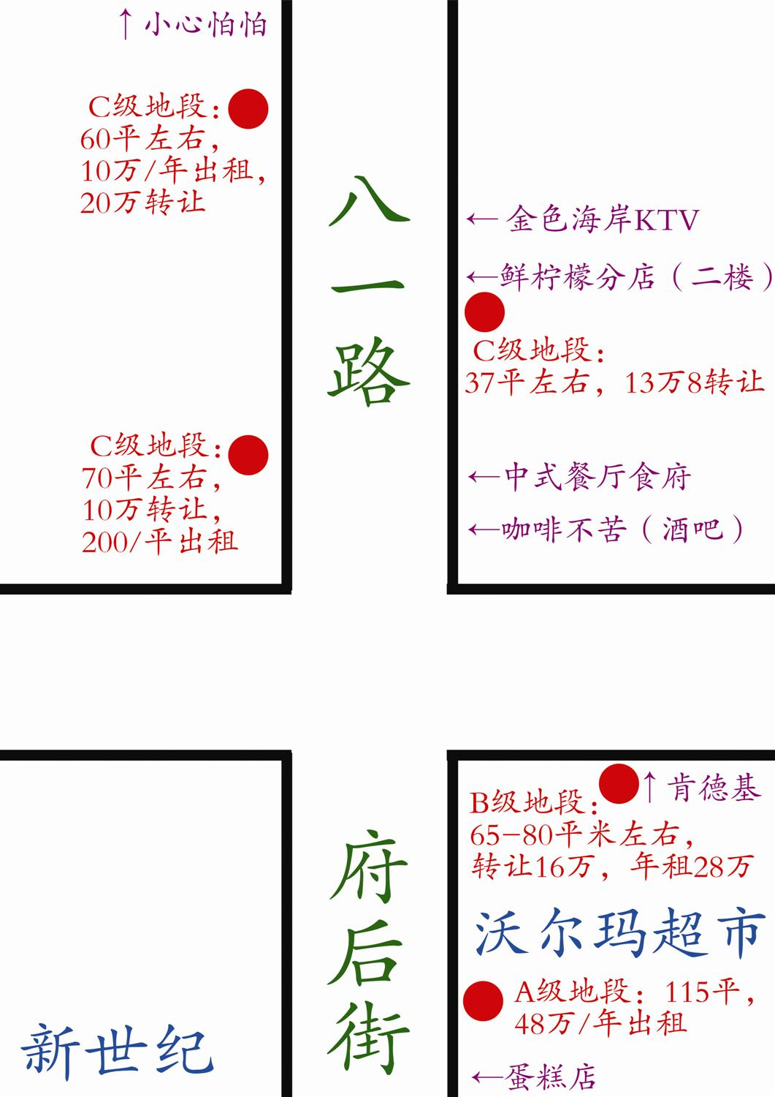
经营时间及位置
The user print the presentation and make it into a it into a film
经营时间：早十点至次日两点
地理位置：咖啡馆位于繁华地段XXXXXXXX，占地约XXXX 平方。

Slide 8
PART 02
市场调查与分析
The user print the presentation and make it into a it into a film to be used in a wider fieldThe user print the presentation and make it into a it into a film to be used in a wider field

Slide 9
调查分析
The user print the presentation and make it into a it into a film
针对咖啡馆的主要消费者
咖啡厅的环境应安排安静舒适的环境，使消费者觉得高雅温馨。
若隔间最多容纳5—8人的空间来提供服务
在校学生、打工者、中小企业工作人员。人均年龄15—30岁间
白天服务对象
咖啡厅对于小聚的安排应把控在3-5小时之间。价格第一，环境舒适度第二
倾向于学生、上下班族、逛街散步者小息。一般为繁忙时间段11：00—14:00
晚间服务对象
晚间服务
8090上班族、放学时间的学生。一般为繁忙时间段18:00—19:00、22:00—1:00
调酒、小吃、酒吧式服务为主。
聚会娱乐可设立消费优惠活动，介于酒水服务。定期做些节目与消费者互动。

Slide 10
消费者需求分析
The user print the presentation and make it into a it into a film
特殊活动爱好者
即便是同一种产品、同一类产品、相似的市场也存在着多层次多样化消费者需求。这种差异产生于消费者个体或群体偏好、收入状况、文化背景、年龄、风俗习惯等
8090群聚会、生日派、欢送会等 。这部分人会选择咖啡、酒水服务、小吃
针对学生
针对工作者
情侣市场、朋友小聚
主要消费群体。咖啡、餐点、酒水服务

Slide 11
竞争的优劣势分析
The user print the presentation and make it into a it into a film
标题文本预设
S
W
1
①地理上更接近消费群，节省顾客时间、方便消费者。
②情感上易接受，商业气息相对较少
①实力上不及大的咖啡厅雄厚，初步管理上会有所不足
②消费时间人群集中较难预测
标题文本预设
2
标题文本预设
3
O
T
标题文本预设
①目前市场小型咖啡吧开发并不是很多，且不正宗。消费潜力大，特别针对于小城市消费群相对好寻找。
②年轻人居多，一旦形成习惯和消费偏好，则容易形成顾客忠诚。
①一旦成功，容易导致跟进的竞争者。
②若城市小型咖啡厅居多容易分流
4

Slide 12
PART 03
店面设计
The user print the presentation and make it into a it into a film to be used in a wider fieldThe user print the presentation and make it into a it into a film to be used in a wider field

Slide 13
设计风格
The user print the presentation and make it into a it into a film
主色调
46%
77%
60%
20%
冷色系（灰色、深蓝、棕色等自然色）
鲜亮的颜色并不能突出主题咖啡厅的存在，反而会 形成视觉疲劳。所以选择自然颜色
灯光及灯饰
中间为稍大吊灯（黄色灯光）
温暖不失浪漫，大气典雅诸如活动可营造良好气氛
周边为小壁灯（投影式灯光）
营造舒适氛围
吧台为高亮灯
突出吧台位置，方便顾客点餐
墙面装饰
墙面以砖原生态，墙体挂有小框架、小饰物、笔、贴纸，供顾客交流意见
TEXT HERE
TEXT HERE
TEXT HERE
TEXT HERE

Slide 14
设计风格
The user print the presentation and make it into a it into a film
桌位
04 关键词
09 关键词
为迎合主题活动，桌位和座位都有可移动。桌位为木 质可自由拼合。座位简单舒适，可符合各类顾客需求
01 关键词
03 关键词
05 关键词
07 关键词
08 关键词
10 关键词
02 关键词
06 关键词
11 关键词
吧台设计
音乐
木质吧台配有甜品柜，供顾客参考
优美高雅音乐，随主题活动改变，音乐随之改变

Slide 15
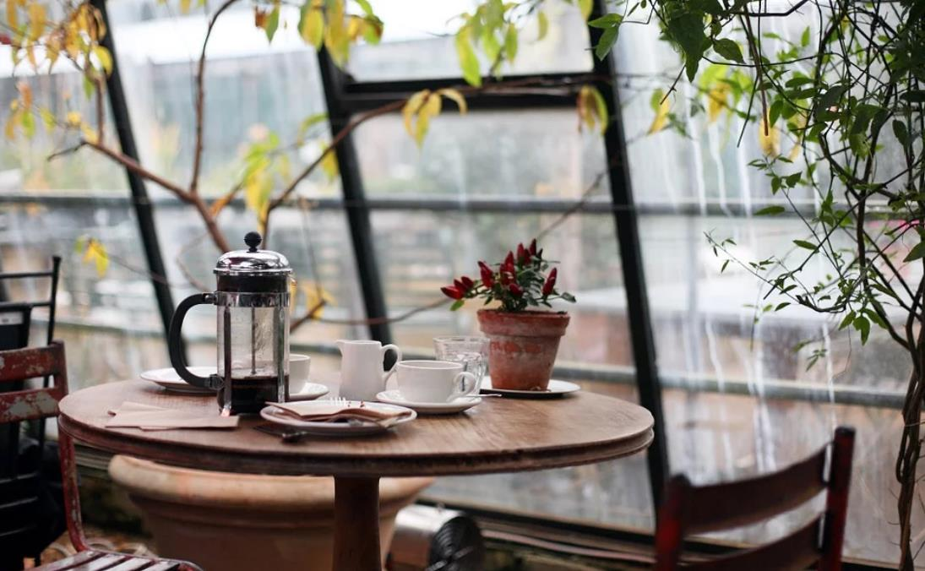
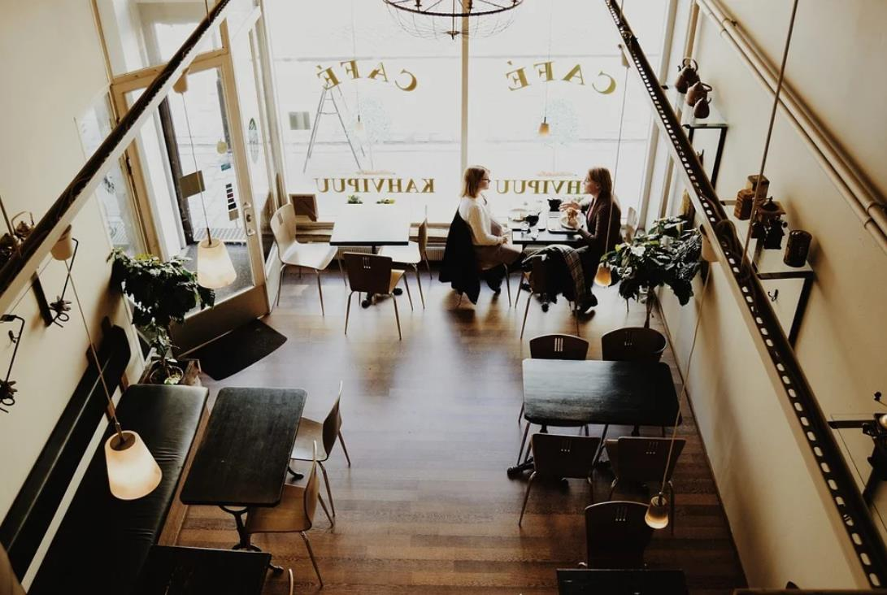
设计风格
The user print the presentation and make it into a it into a film

Slide 16
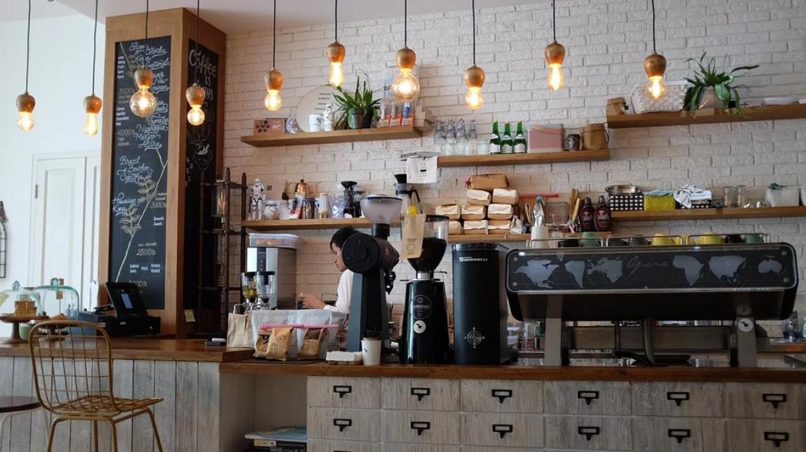
设计风格
The user print the presentation and make it into a it into a film

Slide 17
PART 04
运营方案及营销方案
The user print the presentation and make it into a it into a film to be used in a wider fieldThe user print the presentation and make it into a it into a film to be used in a wider field

Slide 18
运营方案
The user print the presentation and make it into a it into a film
营业时间
上午10:00至次日2:00
服务项目
1、日常咖啡厅运营
2、在正常运营情况下空余时间可配送外卖
3、提供休息娱乐空间
4、不定期举办主题活动
5、预约各种活动
产品范围
冷饮系列
奶茶类：
沙冰类：
奶昔类：
热饮类：
冰淇淋：
咖啡：
2、餐点类与下午茶系列
3、情侣系列

Slide 19
营销方案
The user print the presentation and make it into a it into a film
消费方式
促销方法
1）现金消费
现金消费为一次性消费，没有折扣
2）充钱办卡消费
一次性充值XX元以上XX元以下的消费者，办理普通会员卡。对于普通会员给予XX折优惠（不包括XX时间段）
一次性充值XX元以上的消费者，办理VIP会员卡。对于VIP会员给予XX折优惠（包括XX时间段）
3）针对特殊人群（自设，不定期改变）可免费办理VIP会员卡，消费给予XX折
4）积分消费
消费XX元记为一单位积分。积分满给予XX元、XX元、XX元抵现
1）开业初期促销方式
在开业当月，消费一律九折。在当月办理会员卡赠送5元，VIP赠送30元。
2）在每周特色活动进行宣传。方式如：宣传单、海报等

Slide 20
营销方案4P组合
The user print the presentation and make it into a it into a film
渠道策略——方便顾客的购买
价格策略——消费者接受为底线
由于咖啡厅的特点，我们选择短渠道和窄渠道，即从咖啡厅直接到消费者，没有中间商。咖啡厅饮品的单价比较低，通常面对的客户相对数量较多，采用这种渠道可以使生产者与使用者、消费者直接接触，既有利于改进产品和服务，也便于控制价格。
产品策略——消费者
个性需求的满足
定价目标
定价方法
折扣策略
产品综合的广度
产品组合的深度
新产品的开发
2016
2017
2018
2019
2020
促销渠道——传统与现代的结合
强而有力的促销手段，可以有效的激发潜在顾客的购买欲望，引发购买行动。同时，也可为咖啡厅树立良好的产品形象、促进销售

Slide 21
PART 05
主题咖啡生命周期分析
The user print the presentation and make it into a it into a film to be used in a wider fieldThe user print the presentation and make it into a it into a film to be used in a wider field

Slide 22
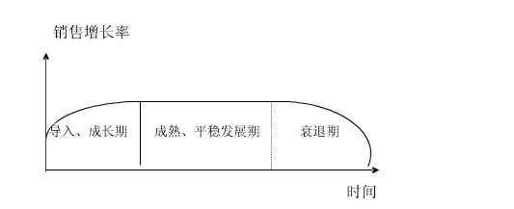
任何需求都是从潜在的状态，由对应的可满足需求的产品出
现逐步实现的现实需求，再由社会进步而逐渐衰退。产品的市场
生命周期是指产品从进入市场到退出市场所经历的市场生命循环
的过程。产品的市场生命周期分为三部分：导入、成长期、成熟、
平稳发展期和衰退期，如下图所示：

Slide 23
版权声明
感谢您下载办公资源网平台上提供的PPT作品,为了您和办公资源以及原创作者的利益,请勿复制、传播、销售,否则将承担法律责任!办公资源将对作品进行维权,按照传播下载次数进行十倍的索取赔偿!
1. 在办公资源出售的PPT模板是免版税类(RF: Royalty-Free)正版受《中国人民共和国著作法》和《世界版权公约》的保护,作品的所有权、版权和著作权归办公资源所有,您下载的是PPT模板素材的使用权.
2. 不得将办公资源的PPT模板、PPT素材,本身用于再出售,或者出租、出借、转让、分销、发布或者作为礼物供他人使用,不得转授权、出卖、转让本协议或者本协议中的权利.

Slide 24
运营周期分析管理
The user print the presentation and make it into a it into a film
成长期
导入期
随着主题咖啡厅被越来越多消费者所了解、接受，消费市场中逐渐度过了导入期，进入成长期。在这一阶段，目标市场的消费者对产品已经非常熟悉，消费人群增多，同时咖啡厅也具备大量销售条件，生产成本相对降低，因此，消费增长快、利润快速提高、产品表现出较大吸引力
塑造品牌价值
在新产品的导入期，由于产品刚刚进入市场，由于消费者对产品的不熟悉，此时的销量由零开始且无利润。在此阶段本咖啡厅的营销策略是以价格与促销策略为主
塑造品牌价值
塑造品牌价值
塑造品牌价值
其决定因素是，任何产品、企业打入市场，其本身不断完善既需要时间也需要通过消费者的实践过程，让消费者从多角度去认识、了解产品

Slide 25
谢谢观赏
PPT通用模板
汇报人：xiazaii

